Slide 1
WebRTC 를 이용한 양방향 화상 통신 프론트앤드 개발 및 시그널서버개발 - #5
2018.01
백지훈
jhbaik@moberan.com
이 문서는 나눔글꼴로 작성되었습니다. 설치하기

Slide 2
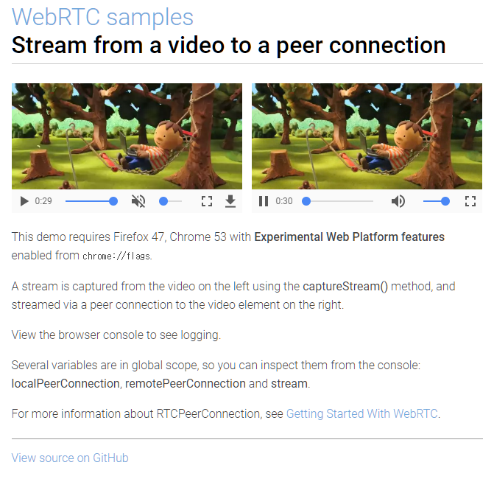
영상파일 스트리밍 – 더 쉬운 방법
A/S
2 / 14
https://webrtc.github.io/samples/src/content/capture/video-pc/
Stream from a video to a peer connection

Slide 3
강의소개
1.1 강의소개
3 / 14
5일차 :
Node.js + Websocket 를 이용한 SignalServer 기능 추가
Node.js 환경 소개
Package.json 설명
Express 웹프레임웍 소개
Websocket 소개
Websocket SignalServer 제작
Websocket Client 제작
Heroku 소개
Heroku 올려서 테스트

Slide 4
개발환경
개발환경
4 / 14
node.js 설치 : https://nodejs.org/en/
NPM 설치 (node.js 설치시 자동설치)
VisualStudio Code 설치 : https://code.visualstudio.com/ (이미 완료)
Node 프로젝트 생성 npm init ➔ package.json 생성됨 (이미 존재하면 패스)
Node_modules 설치
npm install
➔ package.json 에 설정된 module 들이 설치된다.
Javascript Coding.
실행
npm start (or npm run)
➔ 실행된다.
확인
확인한다.

Slide 5
Node.js
js 런타임 환경....
V8 엔진을 이용해서 자바스크립트를 브라우저가 아닌 데스크탑 커맨드라인에서 자바스크립트 프로그램을 돌릴 수 있게 해주는 자바스크립트 인터프리터를 포함한 실행 환경.
보통 webpack 같은 번들러를 이용해 여러 plug-in 들과 같이 사용되어 Front-end 의 빌드 툴로 사용된다.
Electron 프레임웍으로 데스크탑 어플리케이션도 제작 가능하다.
Express 웹프레임웍으로 Back-end 웹서버도 구현가능하다.

Slide 6
NPM
node package manager node
개발 환경을 구성할때 여러 패키지들을 설치 및 관리하고 버저닝한다. 그래서 npm 이 필요하다.

Slide 7
package.json : 프로젝트에서 필요로 하는 npm 패키지들을 기록한 파일. 당연히 json 형식
참고 : <http://programmingsummaries.tistory.com/385>
기본정보
name : (필수) 214길이 제한 .이나 _ 시작 불가, 대문자 불가, URL 과 폴더명으로 사용됨으로 불가문자 불가
version : (필수) 메이저.마이너.패치
Description
Keywords
private : 패키지 공개 여부
Author
script : 실제 실행될 스크립트
보통 start, run, dev, build, test, 등등이 있으며,
Npm start or run 식으로 실행한다.
engines : node 나 npm 버전 명시
main : "app.js",
repository
Dependencies
일반적인 환경의 의존성(의존모듈)
devDependencies
개발환경의 의존성(의존모듈)
peerDependencies
내가 만든 모듈과 사용될 수 있는 환경.
bundledDependencies
optionalDependencies
version : 일치
\>version : 높아야함
- \>=version
- <version
- <=version
- ~version : 근사한버전
- ^version : 호환되는 버전
- \* : 모든버전
- "" : 모든버전
- x : 무시
- latest : 마지막버전
- version1-version2 : >=version1 and <=version2
- ||
등등..

Slide 8
명령어
npm <command> help
npm init
package.json 생성
npm install(uninstall) <packagename@version>
패키지 설치
packagename 있으면 설치된다.
packagename 없다면 package.json 안의 패키지들이 설치되고 환경이 만들어진다
-g 옵션으로 전역으로 설치가능하다.
--save (--save-dev) 옵션으로 package.json 에 설치 후 추가 가능하다.
npm update
패키지 업데이트
npm dedupe
중복 패키지 정리
package script 실행
npm start
npm test;
npm run <cmd>

Slide 9
Express 와 Express-generator
Express 와 Express-generator
9 / 14
Express : Node.js 의 대표적인 웹프레임워크
Express-generator : Express 보일러 플레이트 생성기
> npm install express -g
> npm install express-generator -g
> express svr-express
> cd .\svr-express\
> npm install
> npm start

Slide 10
WebSocket 과 Express-ws
Express 와 Express-generator
10 / 14
단방향성인 HTTP 를 보완하기 위해서
ws 프로토콜 기반으로 브라우저와 서버 사이에 완전 양방향 연결 스트림을 만들어 주는 기술
Express-ws : node.js 의 express 프레임웍에서 제공하는 websocket 모듈
> npm install –save express-ws
> npm install
> npm start

Slide 11
var app = express();
var expressWs = require('express-ws')(app);
var signalClients = [];
app.get('/', function(req, res, next){
res.send('Hello World');
});
app.ws('/echo', function(ws, req) {
ws.on('message', function(msg) {
ws.send(msg);
});
});
app.ws('/signal', function(ws, req) {
signalClients.push(ws);
ws.on('message', function(msg) {
console.info('message : ' + msg + ', ' + signalClients.length);
signalClients.forEach(function(tgt) {
try {
if (tgt != ws) {
tgt.send(msg);
}
} catch (e) {
console.info(e);
}});
});
});
function send(tgt, code, message) {
if (tgt) {
tgt.send(JSON.stringify({ code: code, msg: message}));
}
}

Slide 12
클라이언트 수정 – websocket 만들기
클라이언트 수정
12 / 14
var g_mc_ws_component = {
ws: null,
// url: 'wss://zoops-webrtc-01.herokuapp.com/echo',
url: 'ws://127.0.0.1:3001/signal',
init: function () {
},
connect: function (onExternalMessage) {
this.ws = new WebSocket(this.url);
this.ws.onopen = this.onConnected;
this.ws.onmessage = onExternalMessage || this.onMessage;
this.ws.onclose = this.onClosed;
},
sendMessage: function (txt) {
if (this.ws != null) {
this.ws.send(txt);
} else {
alert('connection not established, please connect.');
}
},
disconnect: function () {
if (this.ws != null) {
this.ws.close();
this.ws = null;
}
},
onConnected: function () {
console.info('Info: connection opened.');
},
onMessage: function (event) {
console.info('Received: ' + event.data);
},
onClosed: function (event) {
console.info('Info: connection closed.');
console.info(event);
}
};

Slide 13
클라이언트 수정 – websocket 연결
클라이언트 수정
13 / 14
Caller
function onWsMessage(messageEvt) {
receiveAnswer(messageEvt.data);
}
function onStart() { g_mc_ws_component.connect(onWsMessage);
var cfg = {
iceTransportPolicy: "all", // set to "relay" to force TURN.
iceServers: [
]
};
// cfg.iceServers.push({urls: "stun:stun.l.google.com:19302"});
local_peer = new RTCPeerConnection(cfg);
local_peer.onicecandidate = function (evt) {
cbIceCandidate(local_peer, evt);
};
…………
}
Callee
function onWsMessage(messageEvt) {
receiveOffer(messageEvt.data);
}
function onStart() {
g_mc_ws_component.connect(onWsMessage);
}

Slide 14
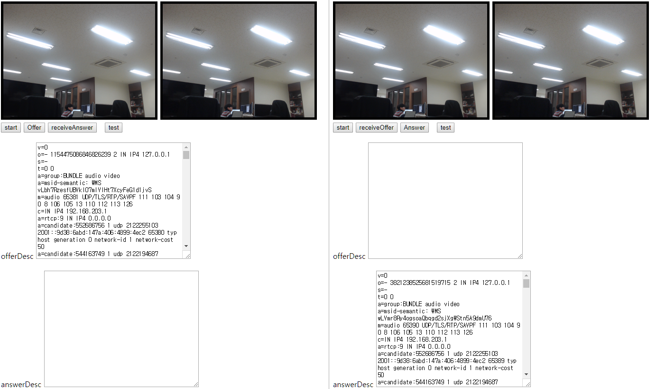
실행
실행
14 / 14
0. npm start
Web server for chrome 실행
localhost:8887/05/caller.html ➔ start : websocket 연결 및 peerconnection 생성
localhost:8887/05/callee.html ➔ start : websocket 연결 및 peerconnection 생성
Caller 가 Offer
Callee 가 answer

Slide 15
Heroku 에 Node.js 올리기
Heroku
15 / 14
0. Heroku
무료 Node.js 호스팅 (Ruby 나
유료모델 있으나 테스트정도는 무료로 이용 가능.
조금 느리다. (아시아 리전 없음)
이용자 없으면 Sleep 모드 들어가고 다시 실행될때 시간이 걸림
무료는 하루 16시간만 사용 가능함 (이상 사용하려면 유료)

Slide 16
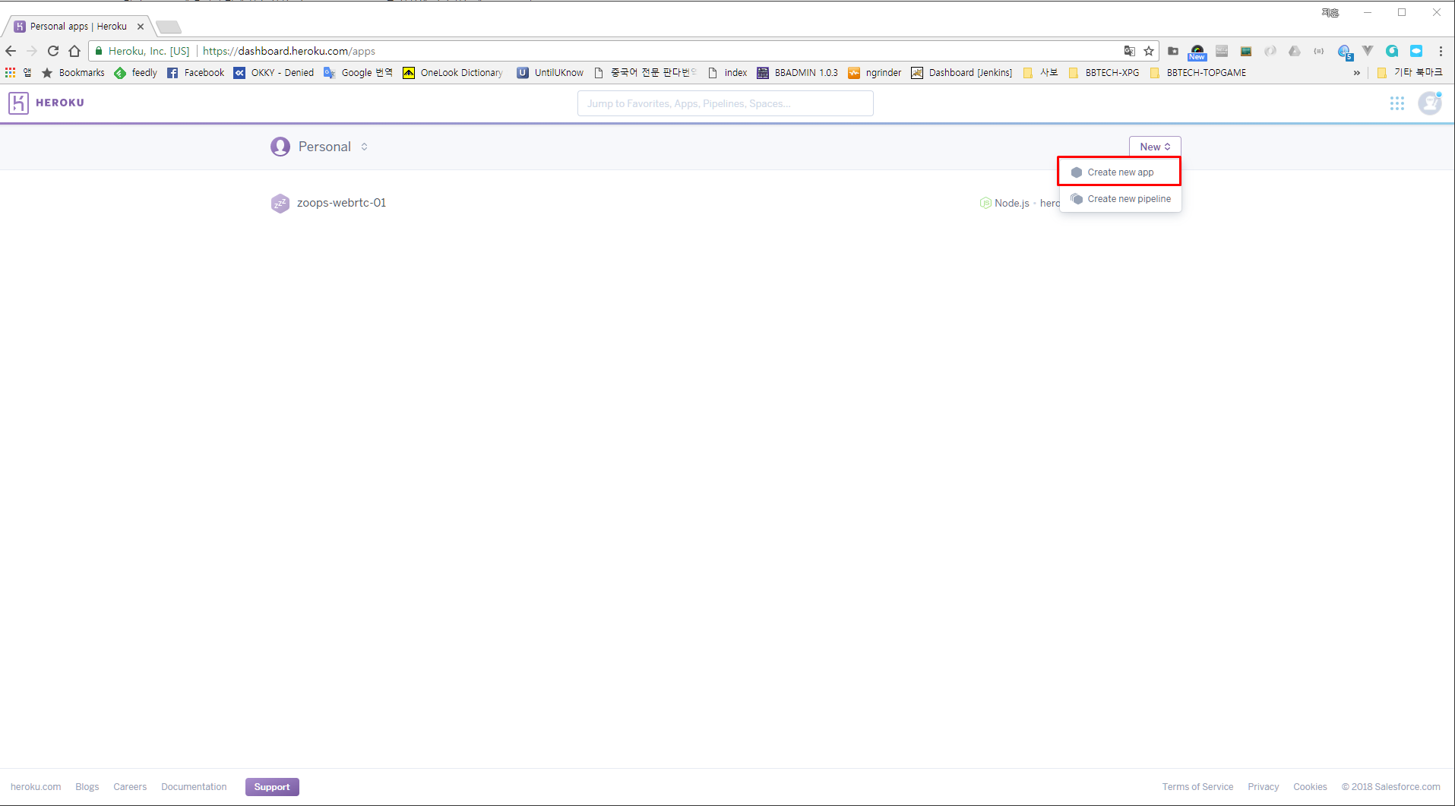
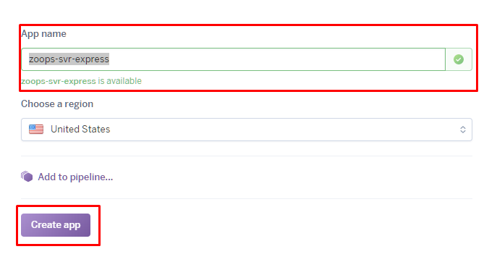
Heroku 에 Node.js 올리기
Heroku
16 / 14
1. Create new app

Slide 17
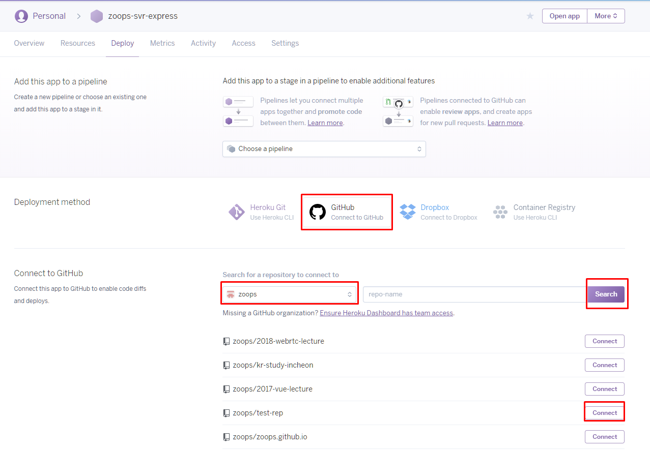
Heroku 에 Node.js 올리기
Heroku
17 / 14
2. Deploy 에서 GitHub 연결

Slide 18
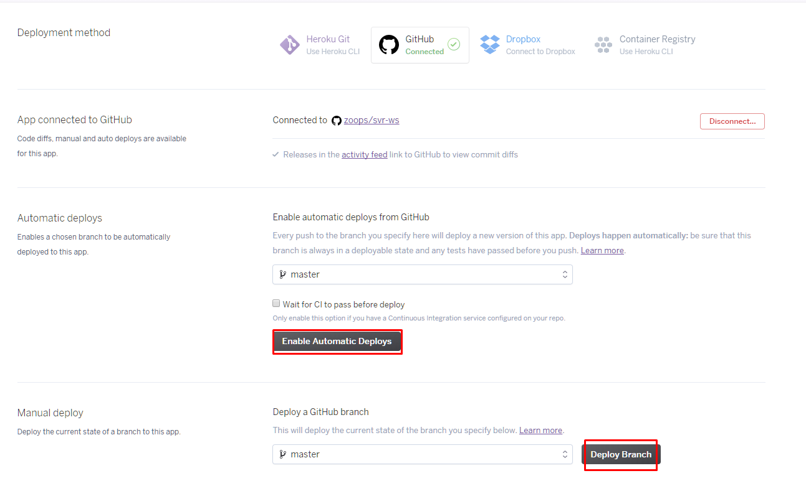
Heroku 에 Node.js 올리기
Heroku
18 / 14
3. Deploy 에서 수동 Depoly and Enable Automatic Deploys

Slide 19
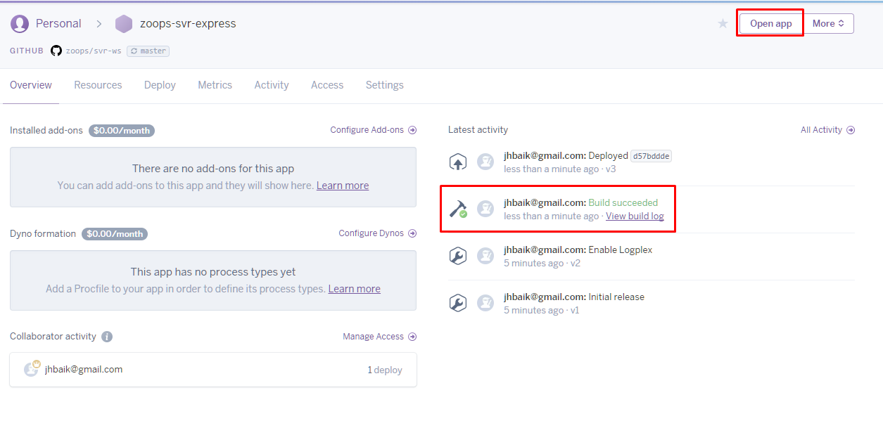
Heroku 에 Node.js 올리기
Heroku
19 / 14
4. Overview 에서 확인 및 실행 ( Heroku 에서 라우팅 됨 – 포트번호되고, https 로 동작된다.)

Slide 20
Heroku 에 Node.js 올리기
Heroku
20 / 14
5. 클라이언트를 GitHub Page 에 올려서 Caller/Callee 로 테스트
6. 혹은 Heroku 의 Node.js 에 Html 을 올려서 Caller/Callee 테스트

Slide 21
감사합니다
이 문서는 나눔글꼴로 작성되었습니다. 설치하기

